Slide 1


Slide 2



XX
Kort og godt om forskning i børns sproglige udvikling
Om projektet Alle Ord Tæller
Hvad er Minisjangs kæmpestore sprogkasse, og hvordan kan den bruges?
Bibliotekets øvrige tilbud til dagtilbud 0-6 år
Spørgsmål og dialog
Tak for i dag
Notes:
Forslag til dagsorden og præsentation af oplægget med afsæt i Minisjangs kæmpestore sprogkasse

Slide 3



Hvad siger forskning om børns sproglige udvikling?

Slide 4
Uligheden starter tidligt
Studier af tusindvis af danske børn viser store forskelle i ordforrådet allerede ved vuggestuealderen. Børn fra hjem med kortere uddannelse eller immigrantbaggrund har ofte færre ord med i bagagen.
Dorte Bleses, professor ved TrygFondens Børneforskningscenter

Slide 5
Sproget er ikke en isoleret færdighed
Det er selve motoren for barnets udvikling. Et stærkt sprog tidligt i livet er afgørende for, hvordan barnet lærer, trives og begår sig socialt, både nu og i voksenlivet. Hjernen bygges nemlig op fra bunden, og ny læring bygger ovenpå det eksisterende fundament.
Dorte Bleses, professor ved TrygFondens Børneforskningscenter

Slide 6
Læringsmiljøet betyder alt
Selvom forudsætningerne for sprog er medfødte, kræver det stimulering at folde det ud. Hvor meget sprog barnet hører, og hvordan voksne taler til og inddrager barnet i samtaler derhjemme og i dagtilbuddet, har stor betydning for sproglig udvikling. Kvaliteten af det sproglige miljø i danske dagtilbud varierer dog markant, og der er generelt brug for et løft i den sproglige understøttelse.
Dorte Bleses, professor ved TrygFondens Børneforskningscenter

Slide 7
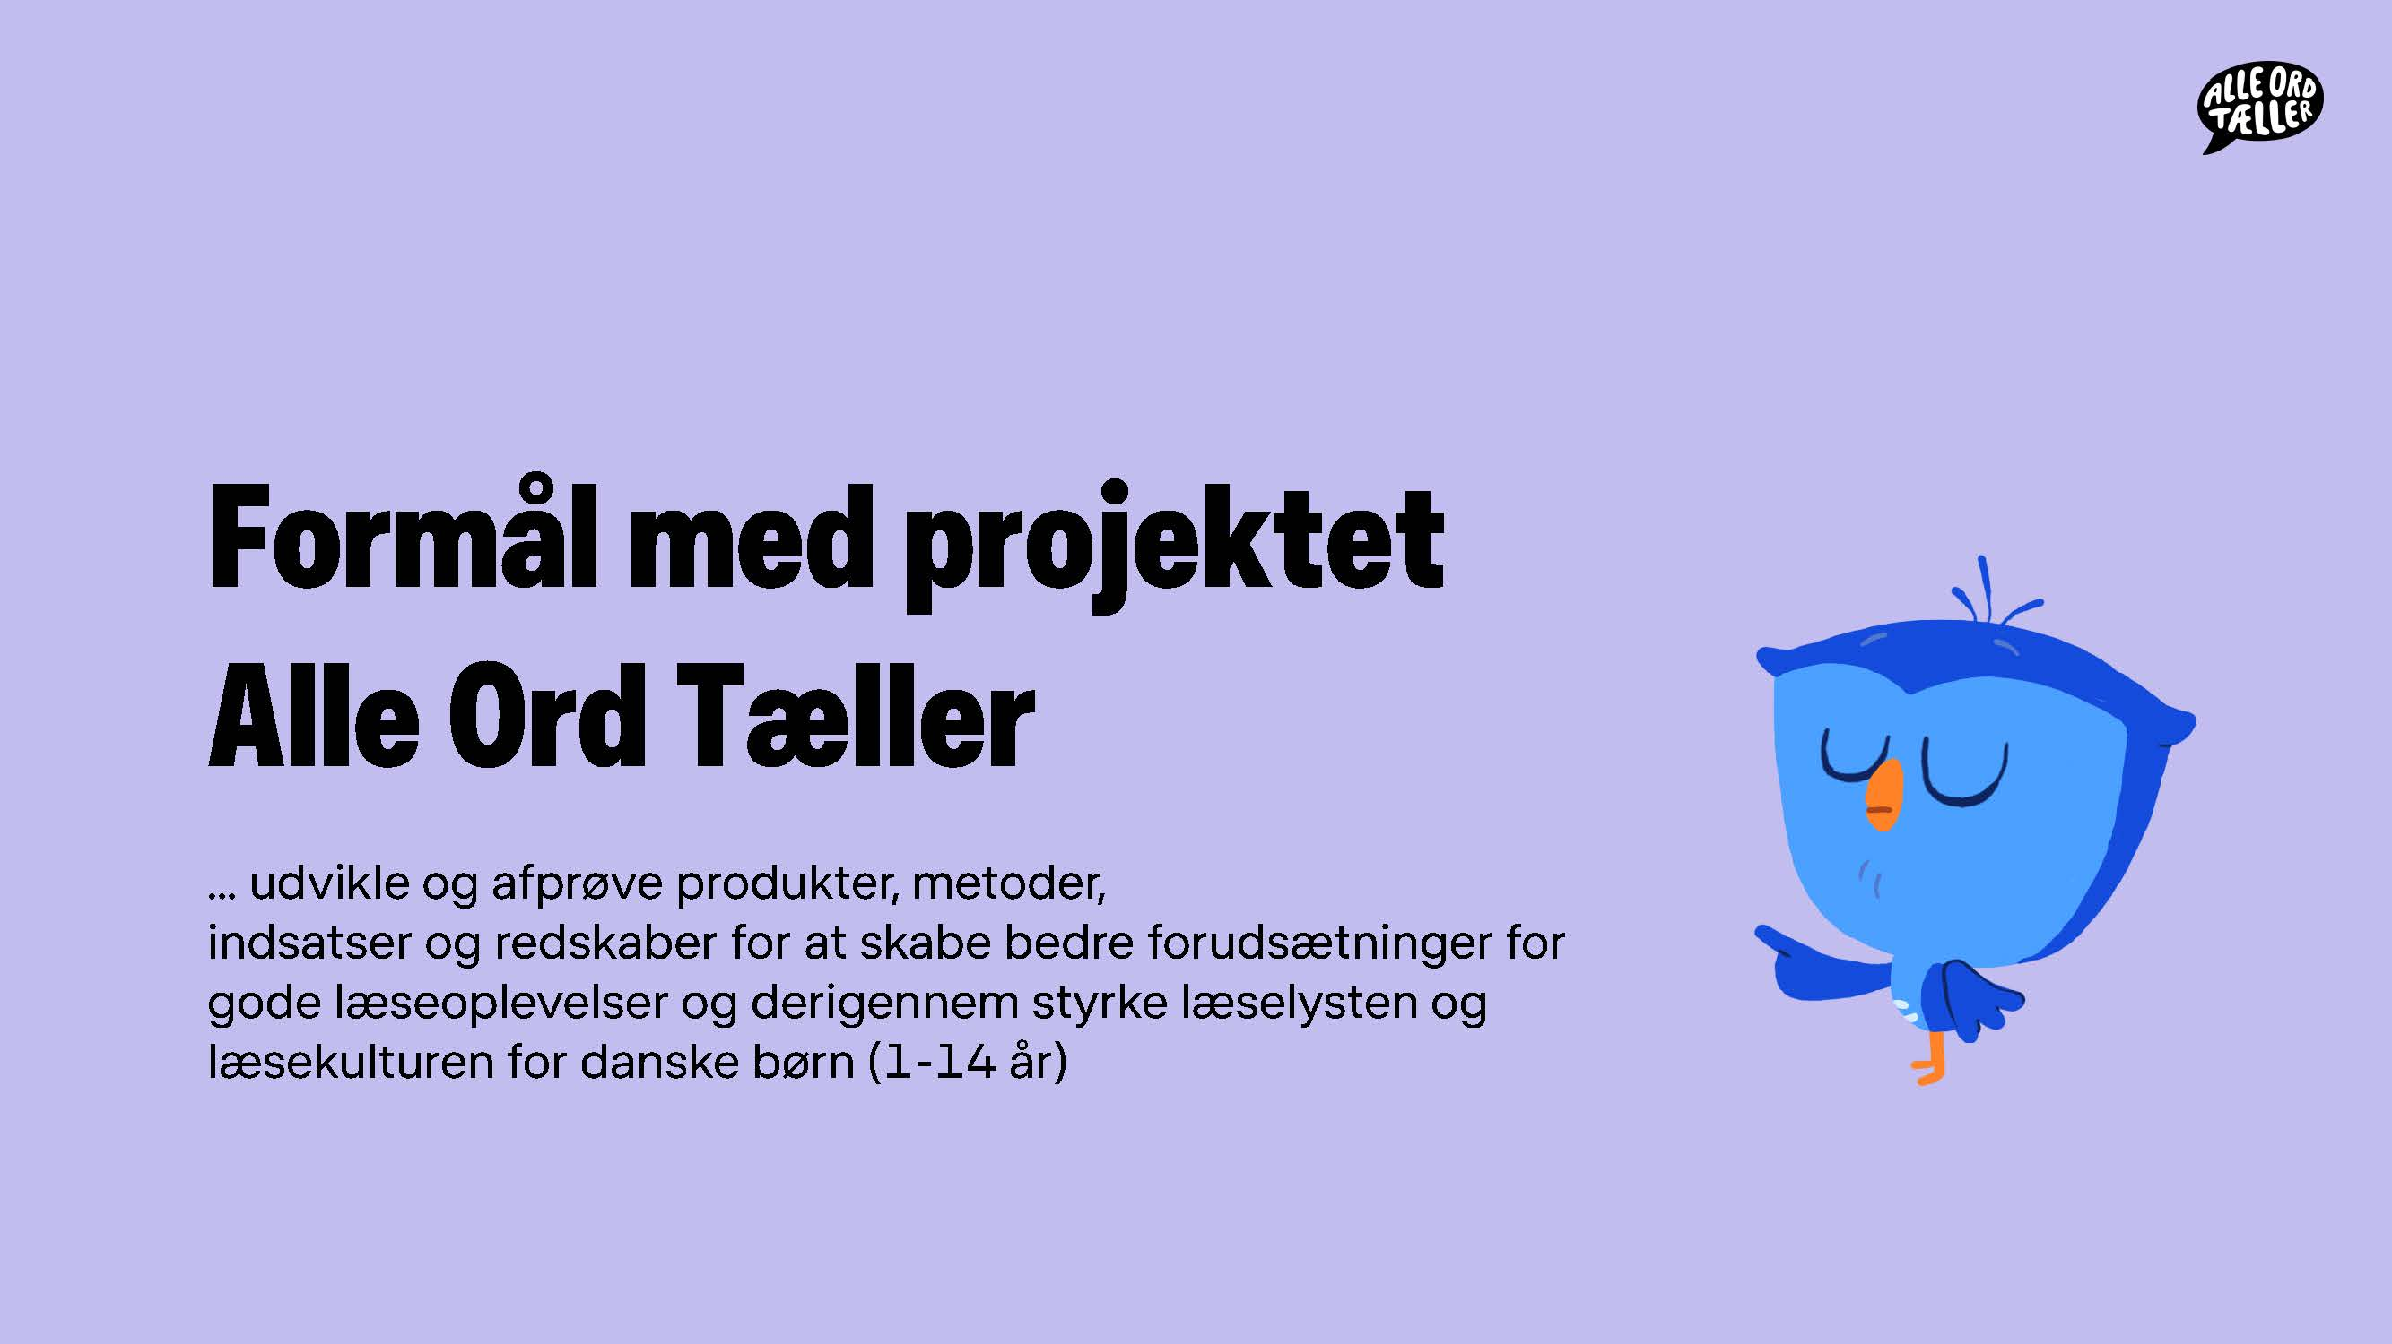
Notes:
Alle Ord tæller er et samarbejdsprojekt med det formål at…

Slide 8
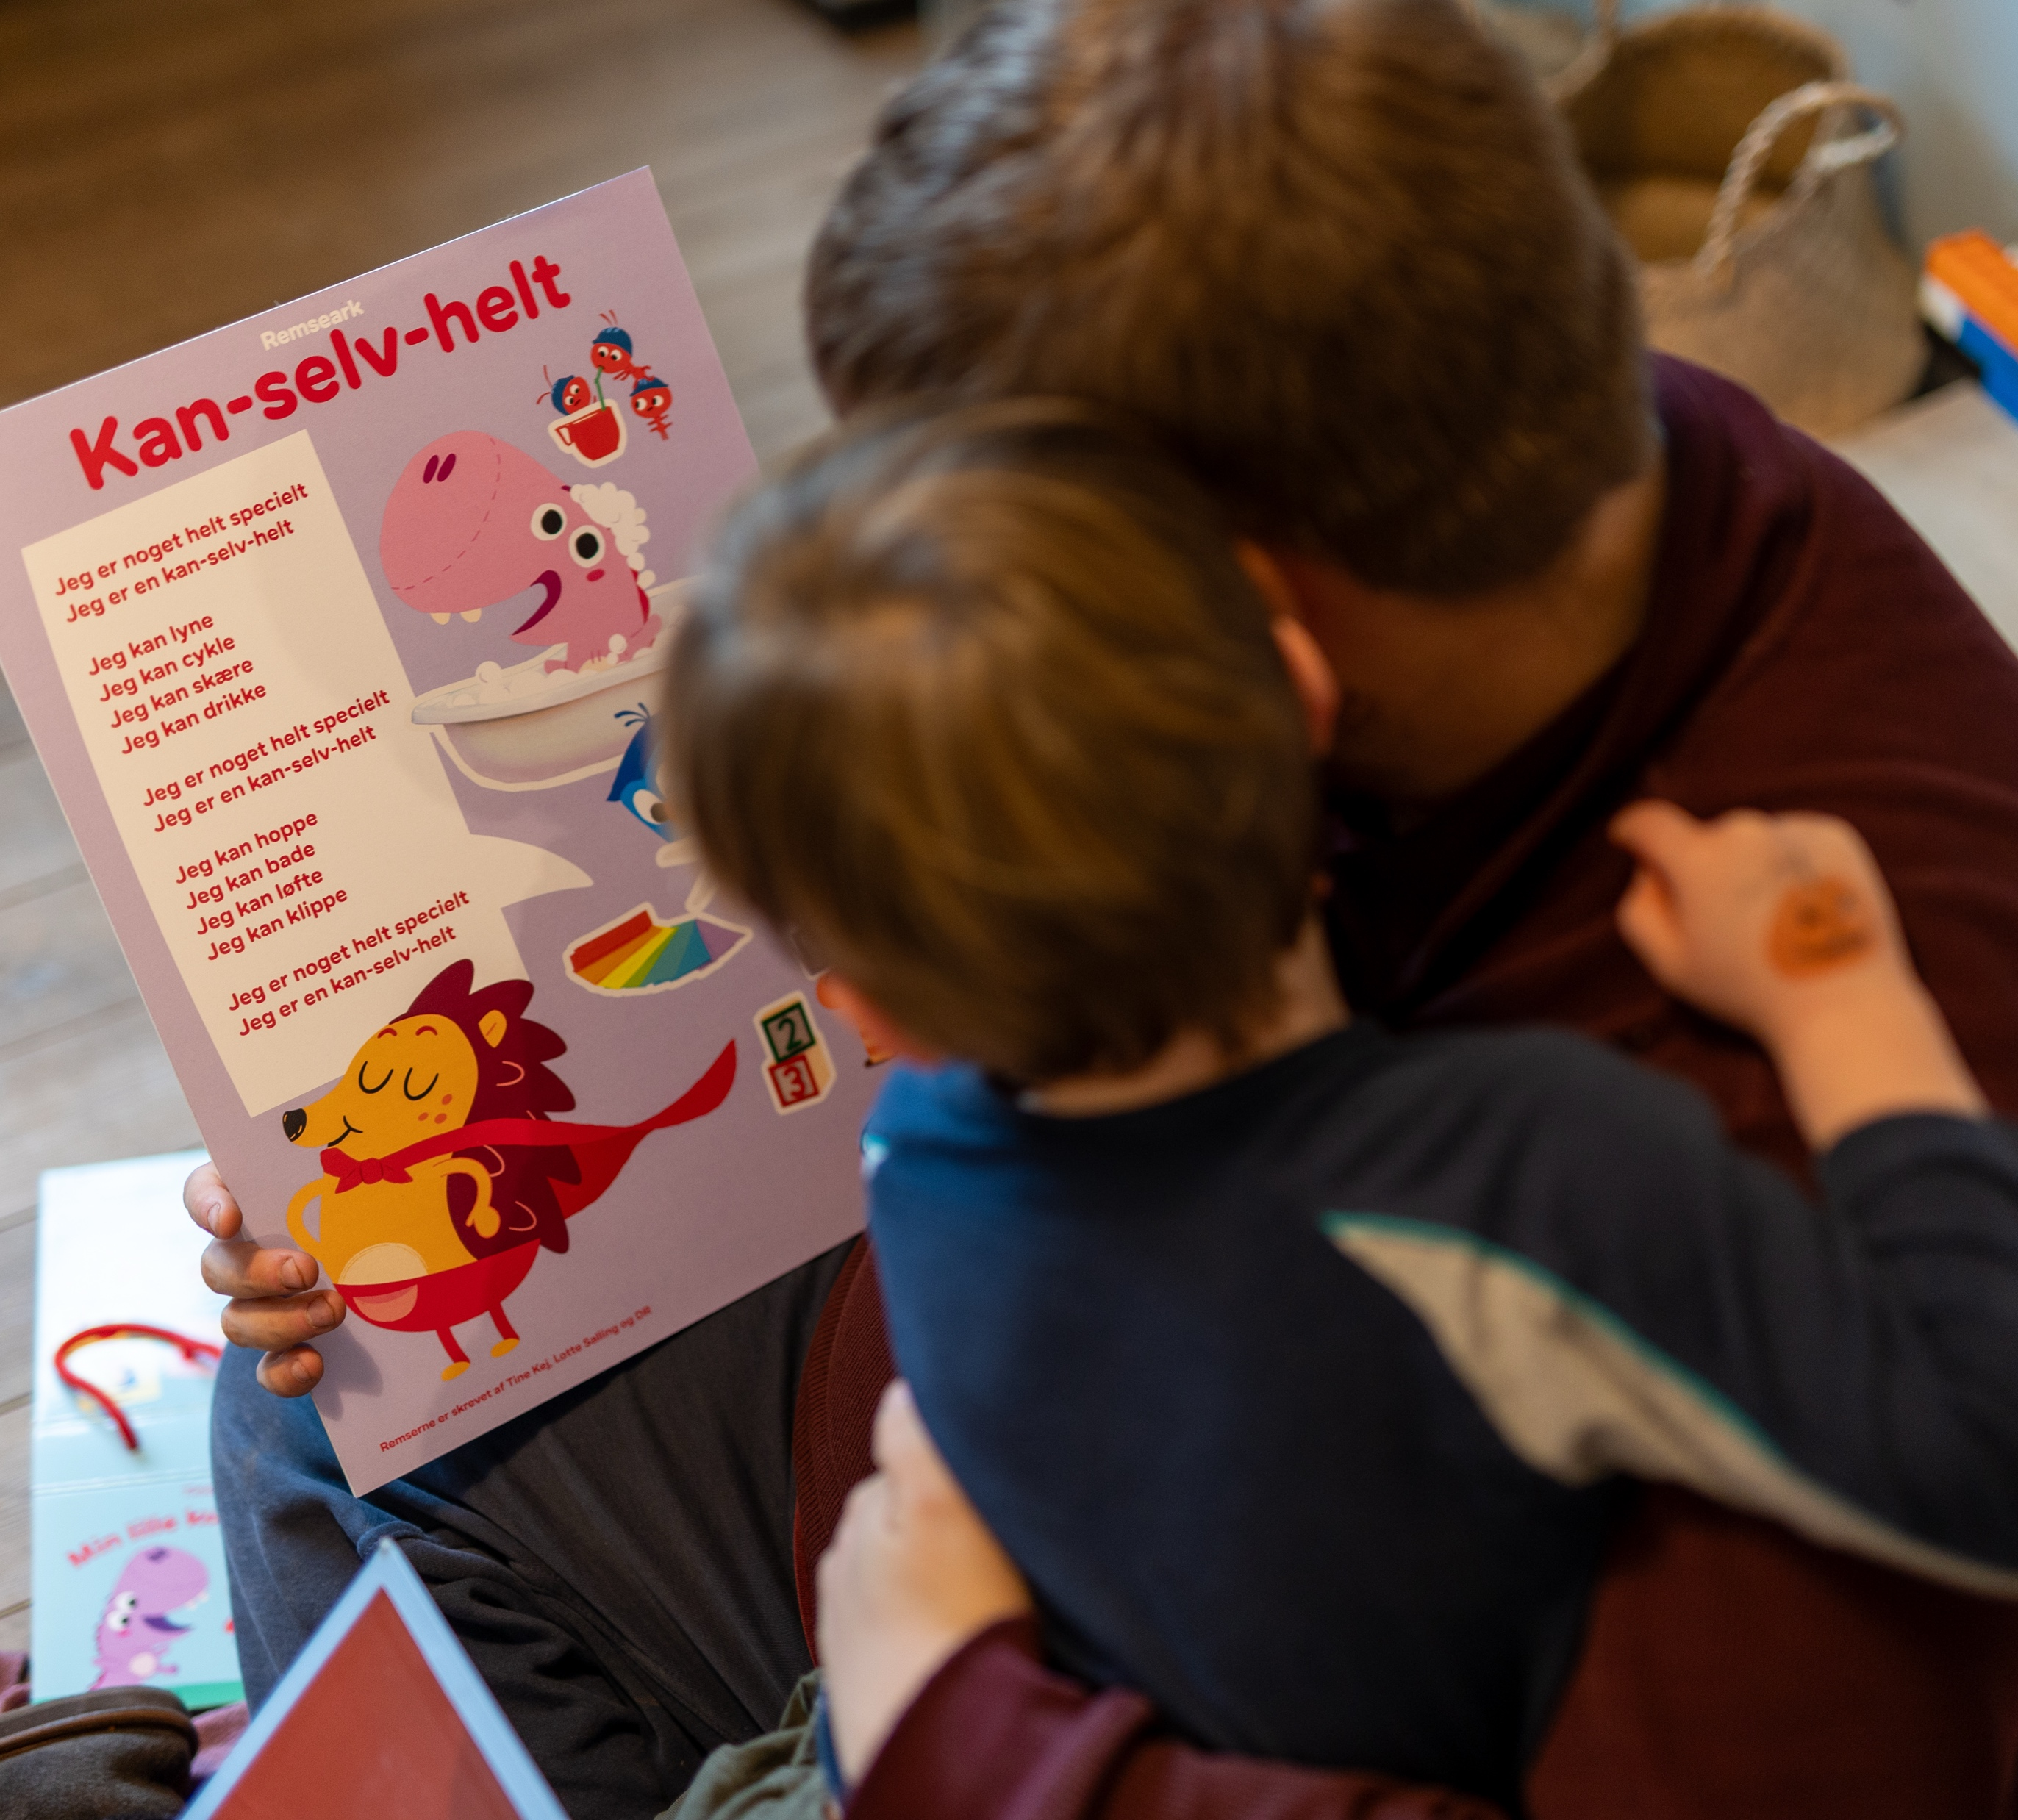

Andre indsatser i projektet til de yngste børn
Rim og rems med Børste og biblioteket
Læs med Orm
Notes:
… I projektet er der udviklet en række forskellige indsatser til forskellige målgrupper. Blandt andre ‘Rim og rems med Børste og biblioteket’ og ‘Læs med Orm’ – og til de lidt ældre børn ‘Hr. Skægs Store Ordshow’ og ‘Tegneserier ER læsning’.

Slide 9


Slide 10

Notes:
Sprogkassen er udviklet i et tæt samarbejde mellem TrygFondens Børneforskningscenter, Centralbibliotekerne og DR.

Slide 11
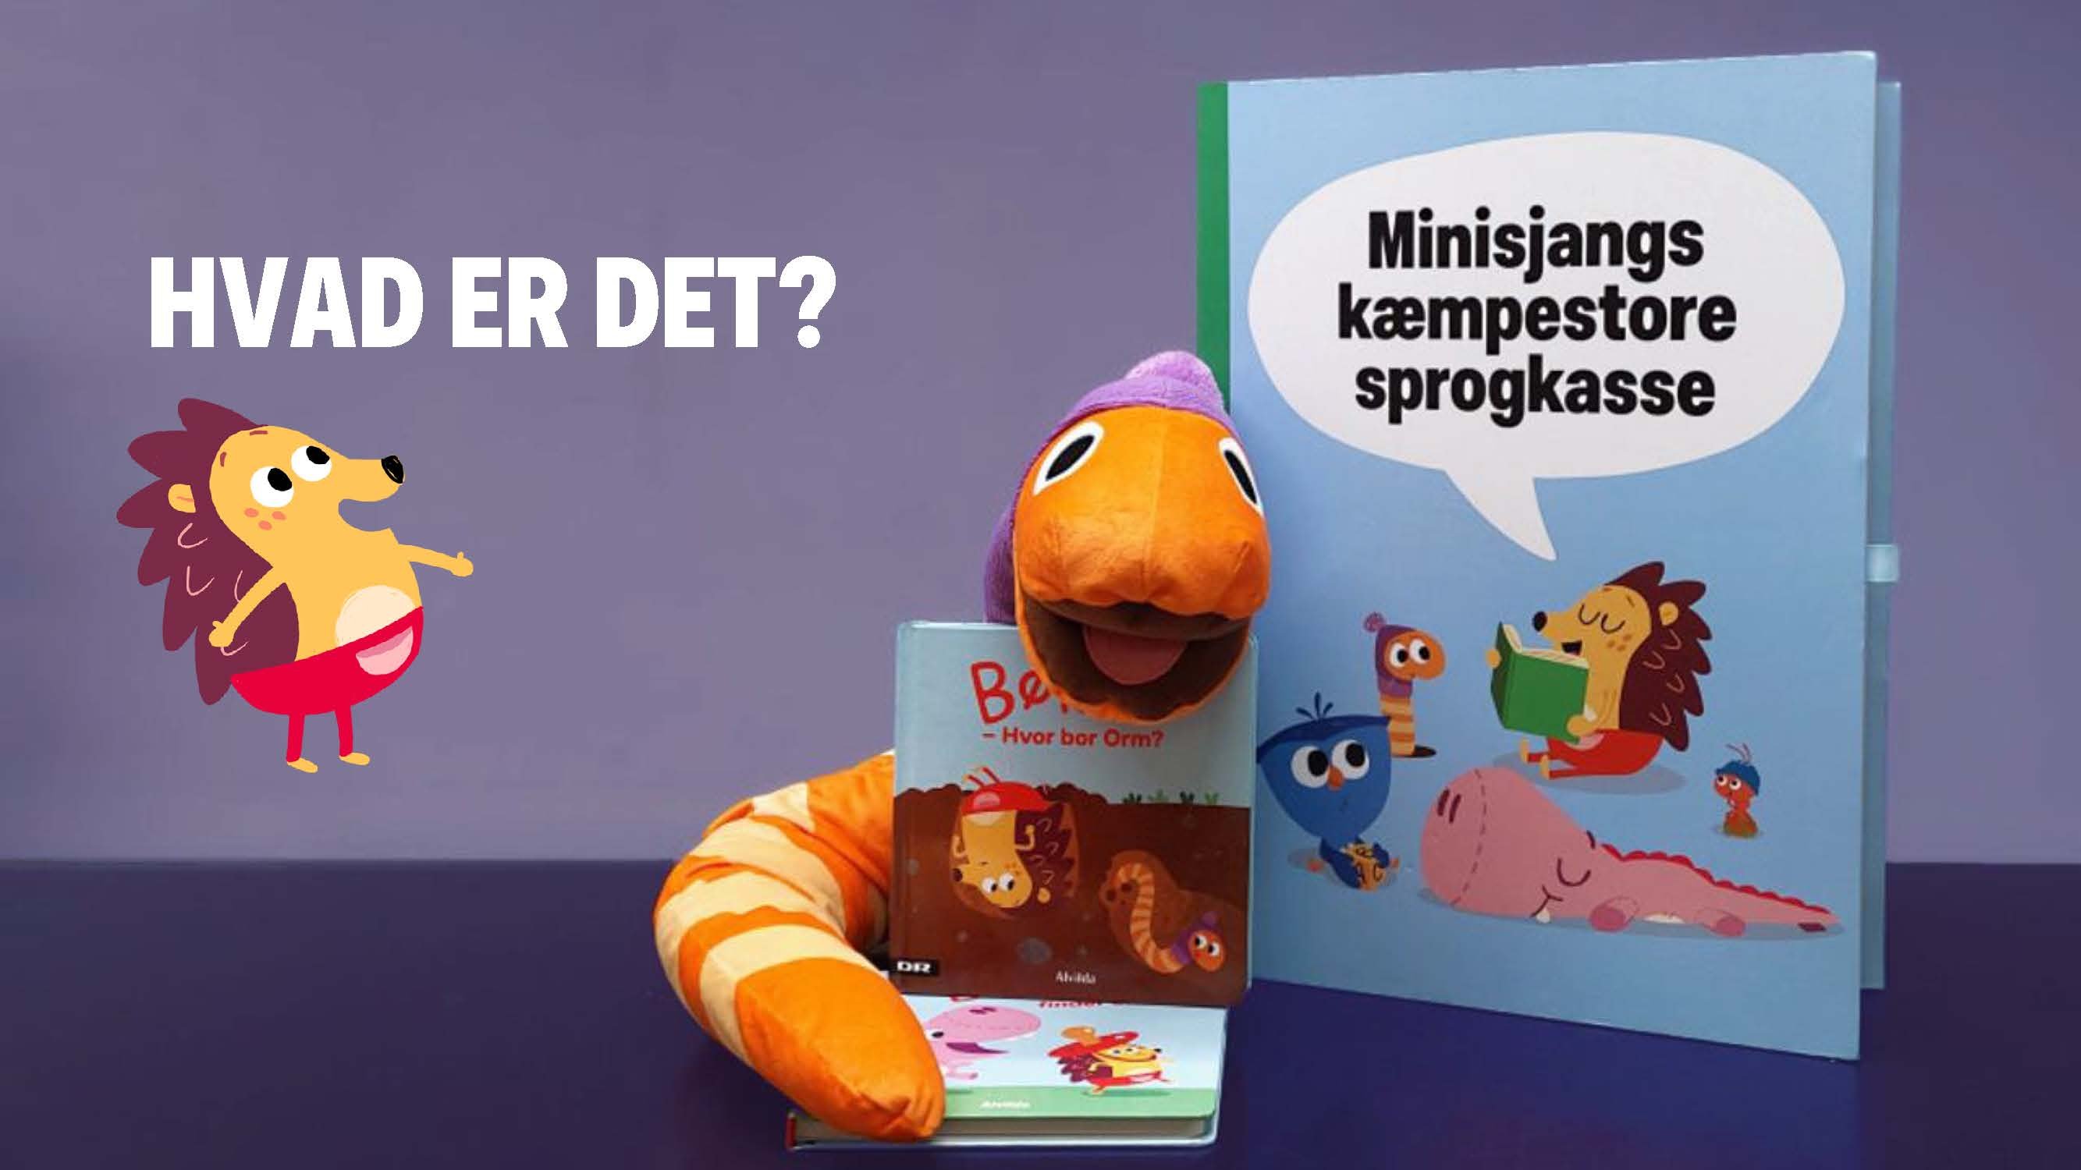

Slide 12
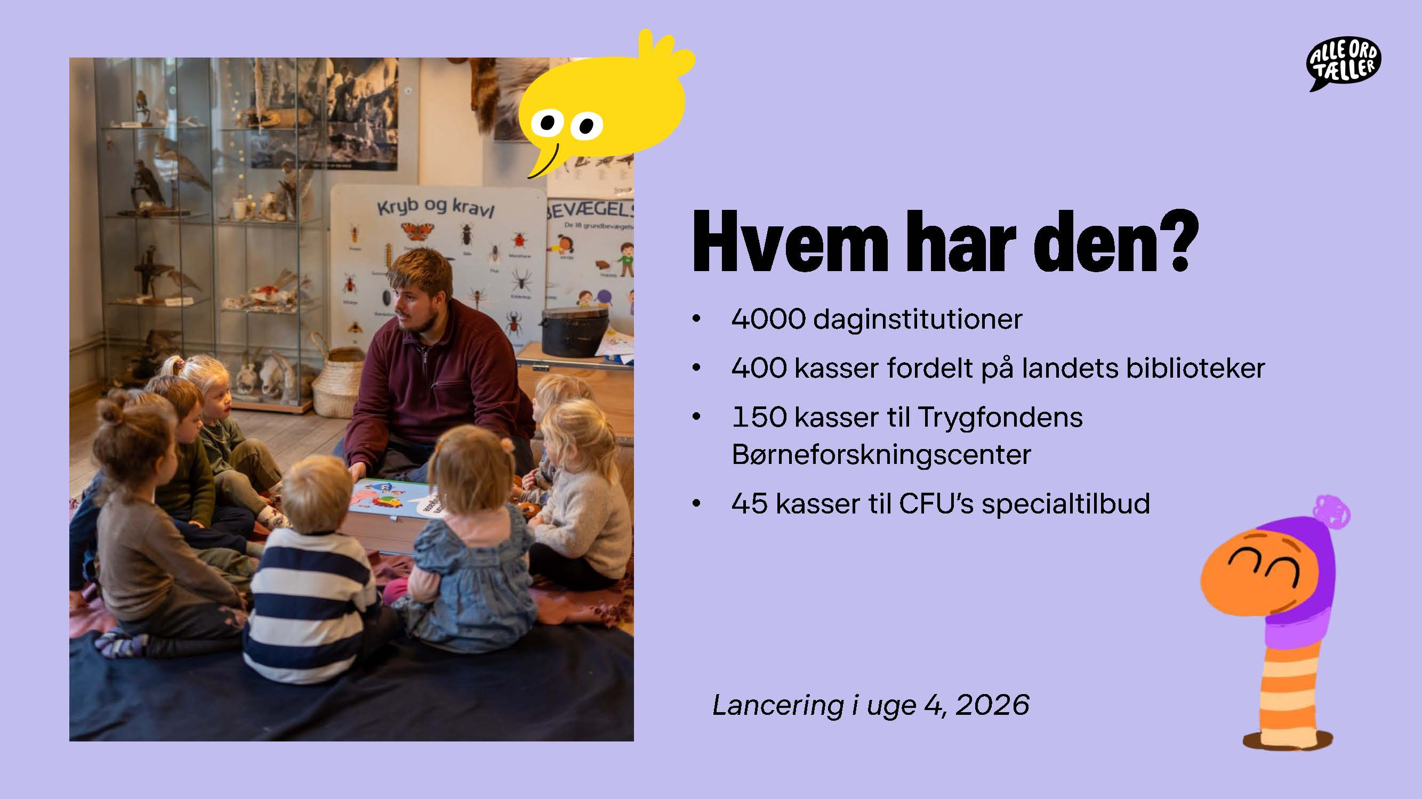
Notes:
Cirka 4000 daginstitutioner har modtaget sprogkassen. Vuggestuer, børnehaver og integrerede institutioner. Kommunale, private og selvejende. Sprogkassen kan fungere som inspiration og supplement til det daglige sproglige arbejde.
Den primære målgruppe er de 2-4-årige, men indholdet lægger op til og giver mulighed for, at pædagogisk personale – og børnebibliotekarer – kan differentiere indholdet til børnegruppen – så det både kan bruges af de yngste i vuggestuen og de ældste i børnehaven.

Slide 13
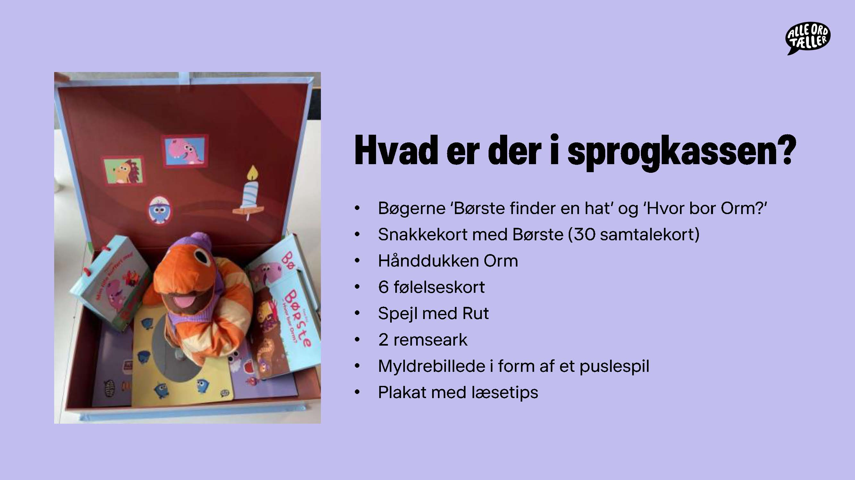
Notes:
Undervejs i udviklingen af sprogkassen er materialerne testet sammen med børn i vuggestuer og børnehaver og pædagogisk personale flere forskellige steder.

Slide 14
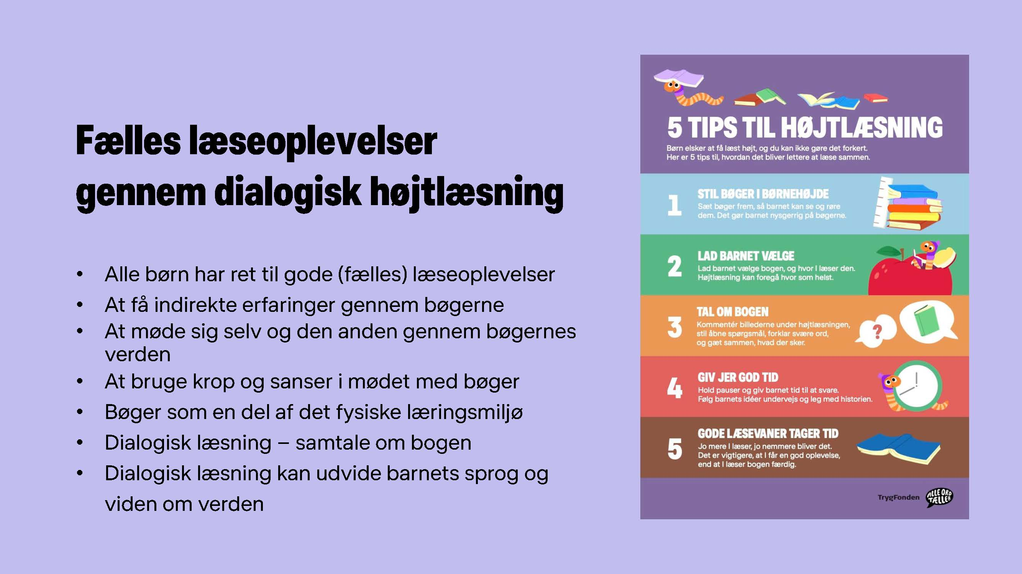

Slide 15

Etablering af højtlæsningsrum
Her får du en række tips til at etablere et godt rum for din egen brug af sprogkassen sammen med børn.
Find et roligt sted uden for mange forstyrrende elementer, hvor der ikke er gennemgang og støj
Skab et fokus på stedet, hvor I skal noget sammen – fx med et tæppe
Overvej din placering i forhold til lyskilder – hav ikke lys i ryggen, men på aktiviteten
Det er dig, der med krop og stemme skal regulere tempo og støjniveau i forløbet – indlæg fx små stop med bevægelse
Skab en tydelig indledning og afslutning på aktiviteten – fx med et lille vers
Minisjangs Kæmpestore Sprogkasse - for biblioteker | Bibliotekernes Sprog og Læsespor

Slide 16
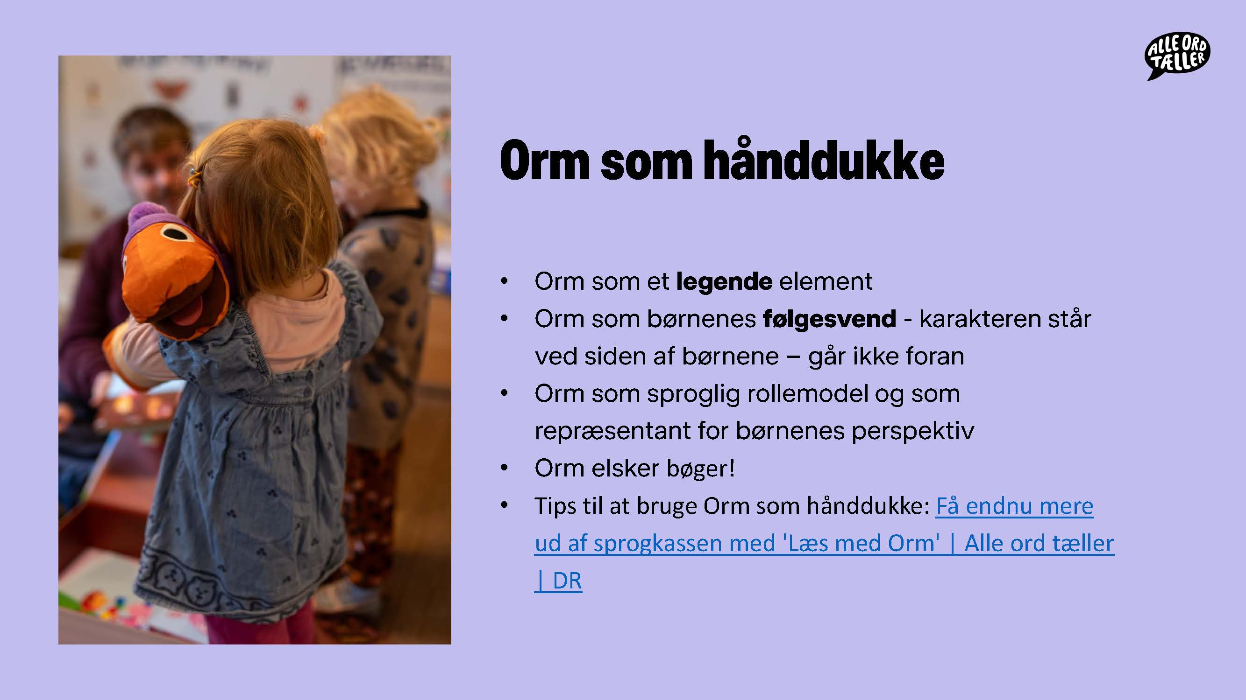

Slide 17
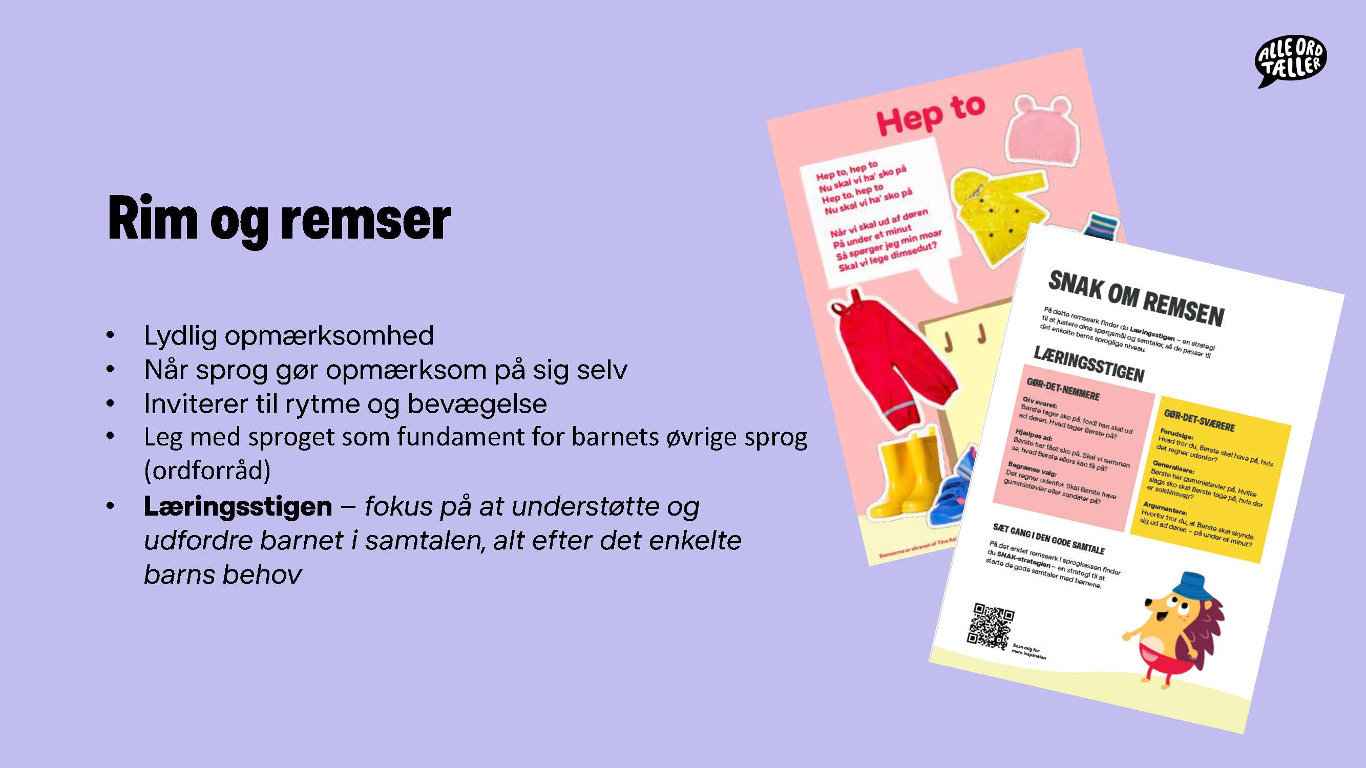

Slide 18
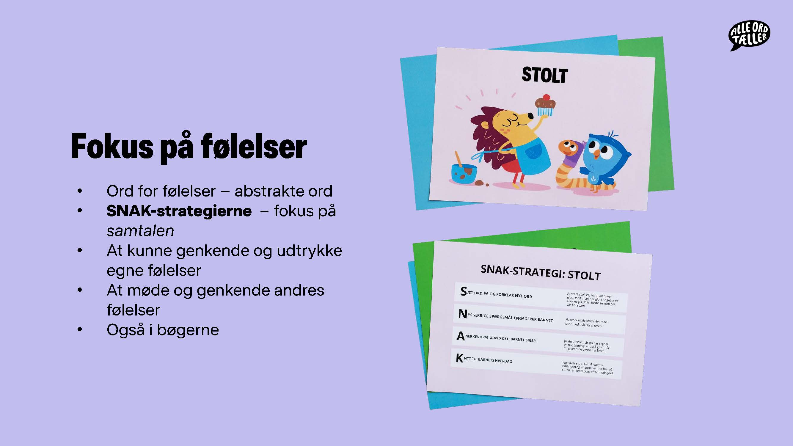

Slide 19
Det digitale univers
Videoer om brug af hånddukken, om dialogisk fortælling og om kassens indhold
Fagtevideoer til remserne
Aktivitetshæfte med lege og idéer
Forældrespor med inspiration til at lege og læse derhjemme
Dr.dk/sprogkasse, sprogsporet.dk
DR.dr.dr/tv/minisjang

Slide 20
Bibliotekets øvrige tilbud til dagtilbud 0-6 år
XX
XX
XX
XX
Notes:
Her kan I præsentere jeres biblioteks øvrige tilbud til dagtilbud 0-6 år.

Slide 21


Spørgsmål?
Notes:
Spørg eventuelt det pædagogiske personale, hvordan de arbejder med sprogkassen. Eller hvis de ikke er i gang endnu, hvordan sprogkassen kan tænkes ind i det daglige sprogarbejde hos dem.

Slide 22


